Slide 1


Proyecto Ofisync
Presentación final capstone

Slide 2
Integrantes del proyecto
Alexander Pulgar
John Herrera
Erick San Martin
Product Owner
Developer App Móvil, QA, DBA
Scrum Master
Desarrollador Web, QA, DBA
Equipo de desarrollo
Developer Web, QA, DBA

Slide 3
Descripción del proyecto
Problema o dolor
Propuesta de solucion
La gestión de edificios y condominios en Chile se basa mayoritariamente en procesos manuales, planillas de Excel desconectadas o software no especializado.
Esto provoca ineficiencias operativas, errores frecuentes en el cálculo de gastos comunes y una falta de transparencia crítica hacia los inquilinos, afectando la confianza y la gestión diaria.
Ofisync es un sistema multiplataforma que integra un Portal Web para la administración y una Aplicación Móvil para los inquilinos.
La solución centraliza y automatiza los procesos clave: cálculo de gastos comunes, reservas de espacios, control de inventario y bitácoras digitales, asegurando la sincronización de datos en tiempo real.

Slide 4
Objetivos
Objetivo General
Objetivos Específicos
Automatizar el cálculo de gastos comunes para reducir errores administrativos.
Mejorar la transparencia y confianza de los inquilinos mediante el acceso a información financiera en tiempo real.
Optimizar los flujos de trabajo operativos para administradores, conserjes y personal de aseo.
Asegurar la sincronización en tiempo real entre el portal web y la aplicación móvil mediante una base de datos centralizada.
Desarrollar un sistema multiplataforma (web y móvil) que modernice y automatice la gestión de edificios de oficinas, optimizando recursos y mejorando la experiencia de usuario mediante la digitalización de procesos.

Slide 5
Alcances y limitaciones
Alcance
Limitaciones
Portal Web (Administración):
  Módulo de cálculo y gestión de gastos comunes.
  Sistema de control de inventario (CRUD) para insumos.
  Gestión centralizada de reservas y validación de pagos.
  Bitácora Digital para el registro de eventos y control de acceso.
Aplicación Móvil (Inquilinos):
  Consulta de gastos comunes y estado de deuda.
  Carga de comprobantes de pago (imágenes/PDF).
  Reserva de servicios y espacios comunes en tiempo real.
Infraestructura: Base de datos PostgreSQL centralizada para sincronización instantánea entre plataforma
Alcances Funcionales: El desarrollo se limita estrictamente a las 5 épicas priorizadas en el Product Backlog (Gastos, Reservas, Inventario, Bitácora, Autenticación).
Gestión De Pagos: No se incluye integración con pasarelas de pago (WebPay/Transbank) en esta versión; la validación es mediante comprobantes manuales.
Carga de Datos: El sistema requiere que la administración del edificio realice la carga inicial de datos maestros (usuarios, oficinas, prorrateos).

Slide 6


Metodología: Scrum
Se eligió Scrum para garantizar entregas frecuentes de software funcional, permitiendo una validación continua con los objetivos del cliente y una adaptación rápida ante cambios o imprevistos técnicos.
Dinámica de Trabajo:
  Planificación Dinámica: Uso de sprints de 2-3 semanas para dividir el trabajo en bloques manejables.
  Colaboración Continua: Comunicación diaria para sincronizar el avance entre módulos Web y Móvil.
  Adaptabilidad: Capacidad probada para reaccionar ante desafíos técnicos (como la migración de tecnología) sin perder el foco en los entregables.

Slide 7
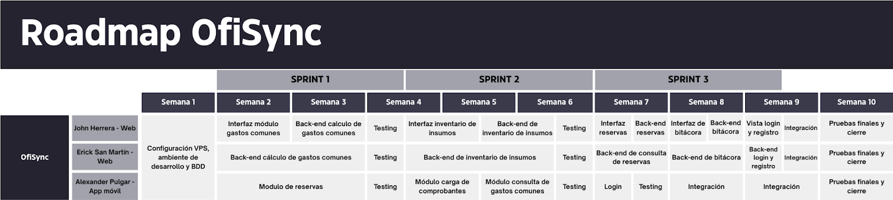
Roadmap

Slide 8
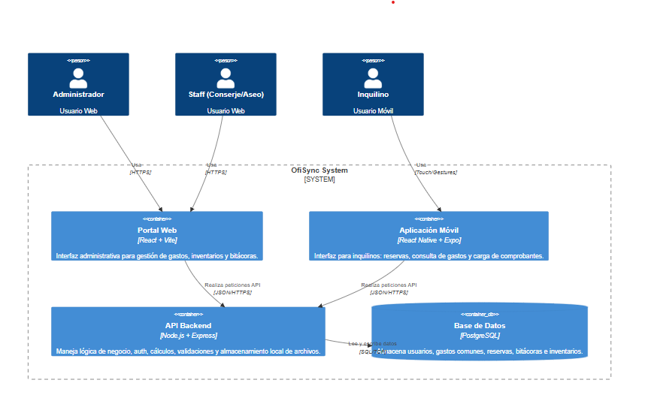
Arquitectura
L

Slide 9
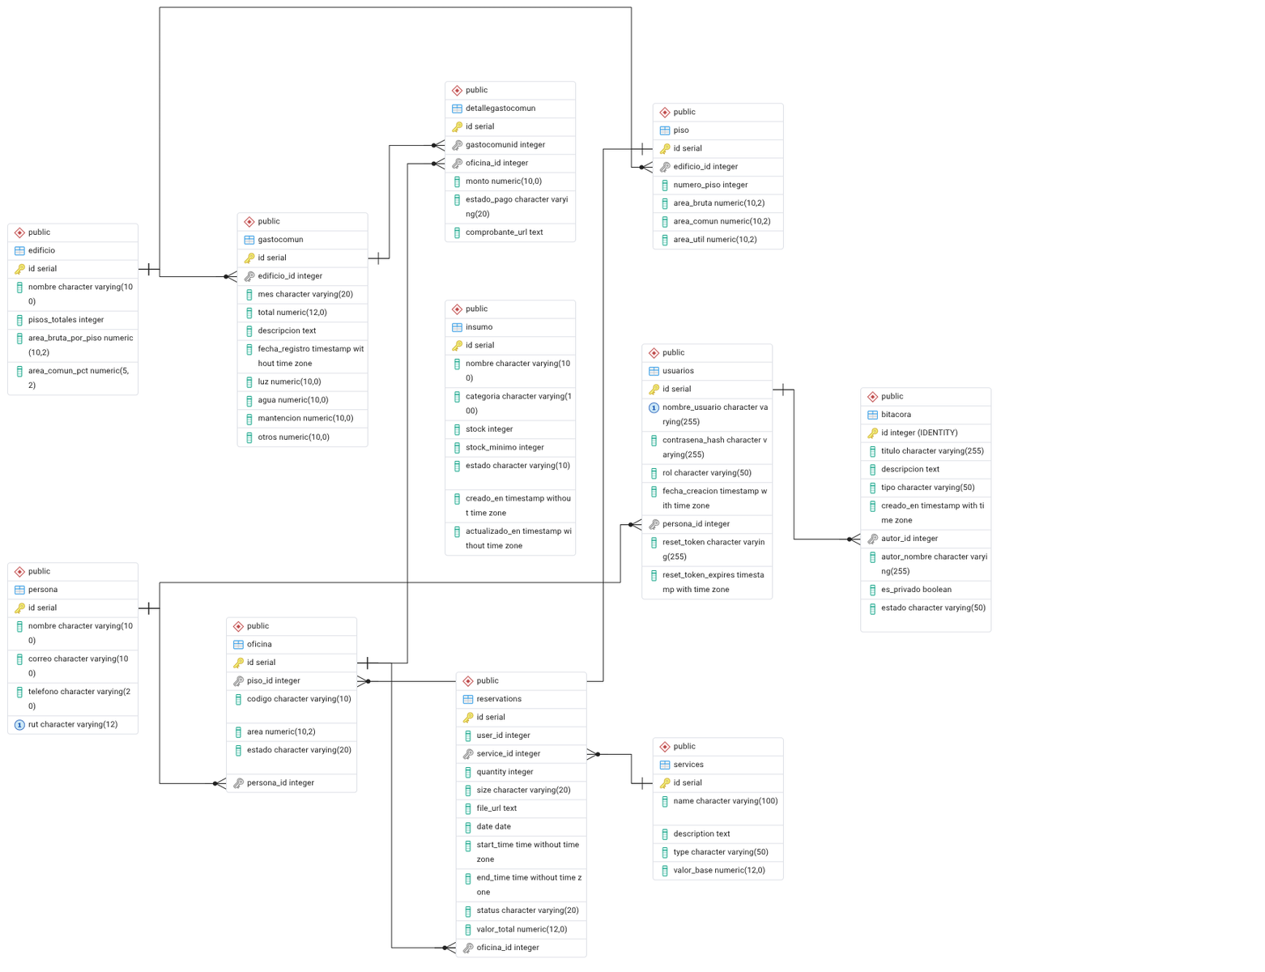
Modelo de datos

Slide 10

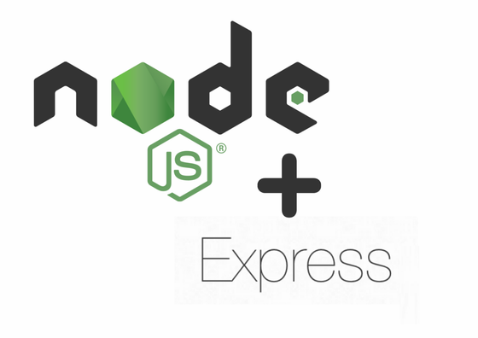





Tecnologías utilizadas

Slide 11
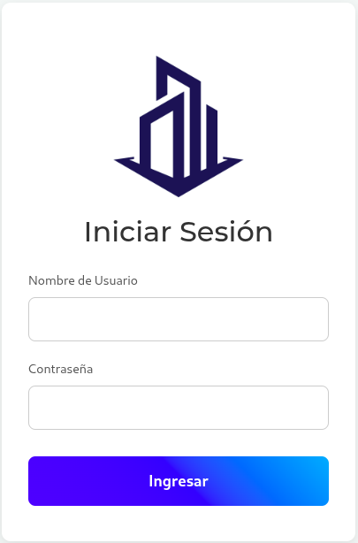
Demostración del resultado del proyecto

Slide 12
Incompatibilidad crítica de las dependencias del stack inicial (Django/Ionic).
La implementación de pruebas unitarias y de integración con Jest resultó ser más compleja de lo estimado debido a la configuración del entorno de pruebas para componentes React.
Obstaculos
Las estimaciones de tiempo originales no consideraron un margen suficiente (“buffer”) para riesgos técnicos mayores, lo que generó presión en el equipo.

Slide 13
Preguntas

